Slide 1
Формирование позитивного эмоционального фона в МБДОУ комбинированного вида № 52 «Берёзка»
Педагог-психолог Платова И.В.

Slide 2
Модель формирования позитивного эмоционального фона.
Активная педагогическая позиция и психологическая компетентность родителей
Цель: создание благоприятной эмоциональной среды в ДОУ
Психологическая компетентность воспитателей
Саморазвитие педагога-психолога

Slide 3
Этапы работы
Исследование эмоционального благополучия участников образовательного процесса в МБДОУ
1этап
диагностический
Уровни эмоционального
благополучия
низкий/средний/ высокий
Личностно-ориентированные формы социально-психологической работы со всеми участниками образовательного процесса.
Форма работы
Модификация теста детской тревожности (Тэммл, Дорки, Амэн) и методики
"Кинотеатр"
Методика Ч.Д. Спилбергера
на выявление личностной
и ситуативной тревожности
Методика «Эмоциональные лица» (Н. Я. Семаго).

Slide 4
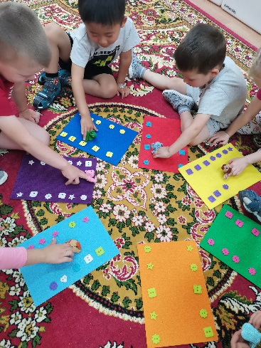
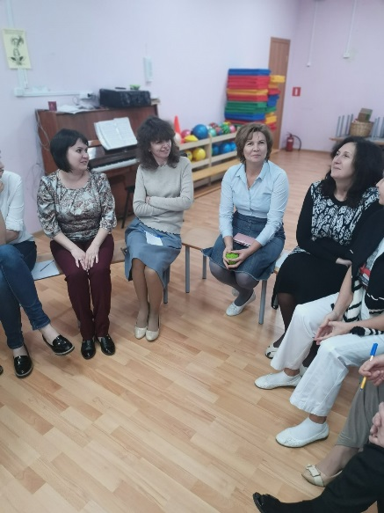
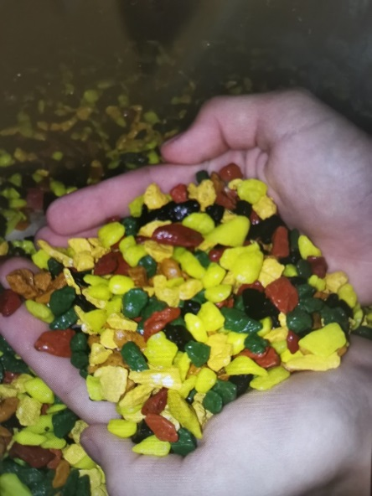
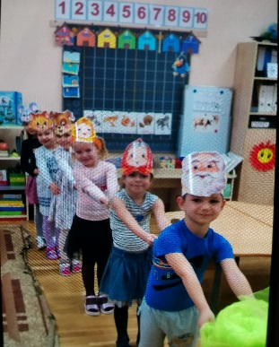
Осуществление дифференцированной социально-психологической работы с участниками образовательных отношений в разных формах для достижения эмоционального благополучия.
2этап
формирующий
Условия эффективности работы по эмоциональному благополучию
Блок эмоционально –развивающих игр
Создаются зоны и уголки психологической
помощи
Сенсомоторный блок
Блок психологической разгрузки

Slide 5
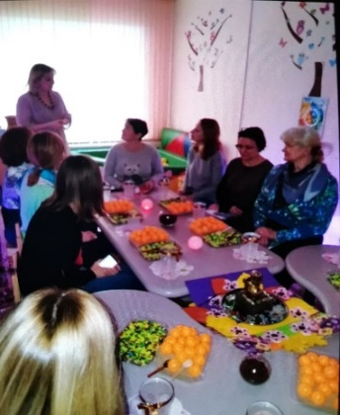
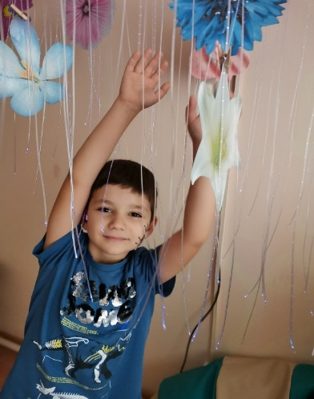
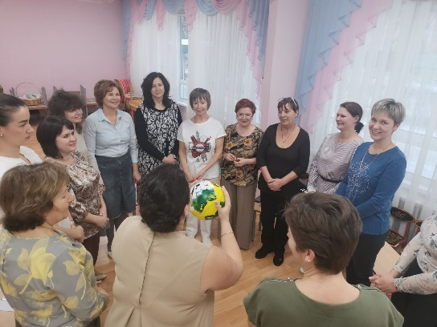
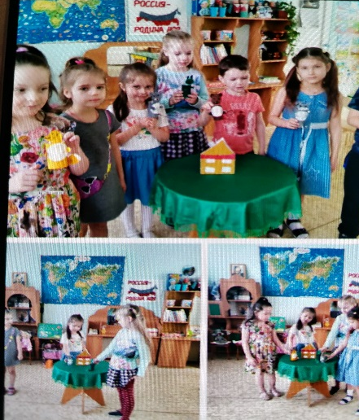
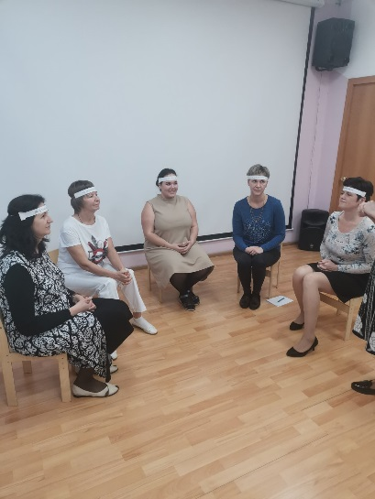
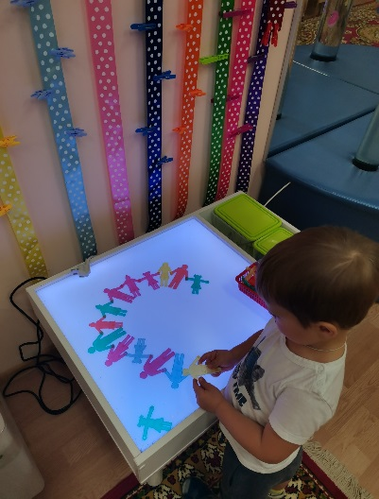
релаксация
психогимнастика
Музыкотерапия
Арт-терапия
Игровые тренинги
Песочная терапия
Формирование позитивного эмоционального фона
Фонетическая ритмика
сказкотерапия

Slide 6
3 этап
констатирующий
ПЕДАГОГИ
ДЕТИ

Slide 7
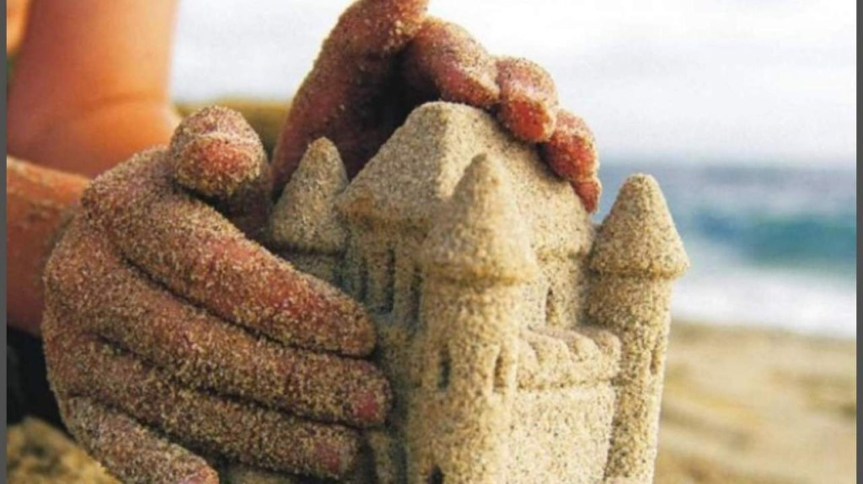
Игры и тренинги с песком - одно из самых любимых занятий всех участников образовательного процесса в нашем ДОУ. Игра с песком - это не простое времяпрепровождение. Это много новых эмоций . И дети и педагоги тянутся к песку, и если придать этой тяге творческую составляющую, получается очень увлекательный образовательный процесс. Главное достоинство песочной терапии заключается в том, что и ребенок, и взрослый простым и интересным способом может построить целый мир, ощущая себя творцом этого мира.

